Slide 1
105年公文講習-案例說明
公文講習小組 105.05

Slide 2
「簽」和「稿」
簽：同仁處理公文先表達意見，供上級瞭解
案情並作抉擇之依據。
稿：公文之草本，奉長官核判後發出。
一、函：一般公文以函為主。
二、書函：係於公務未決階段需要磋商、徵
詢意見或通報時使用，其性質不
如「函」之正式。
三、開會通知單

Slide 3
「簽」和「稿」
簽稿擬辦方式：
先簽後稿：性質重要必須先行簽請核定再發
文案件。
簽稿併陳：針對文稿內容須另為說明或有時
間限制不及先行請示之案件。
以稿代簽：案情簡單或例行案件。

Slide 4
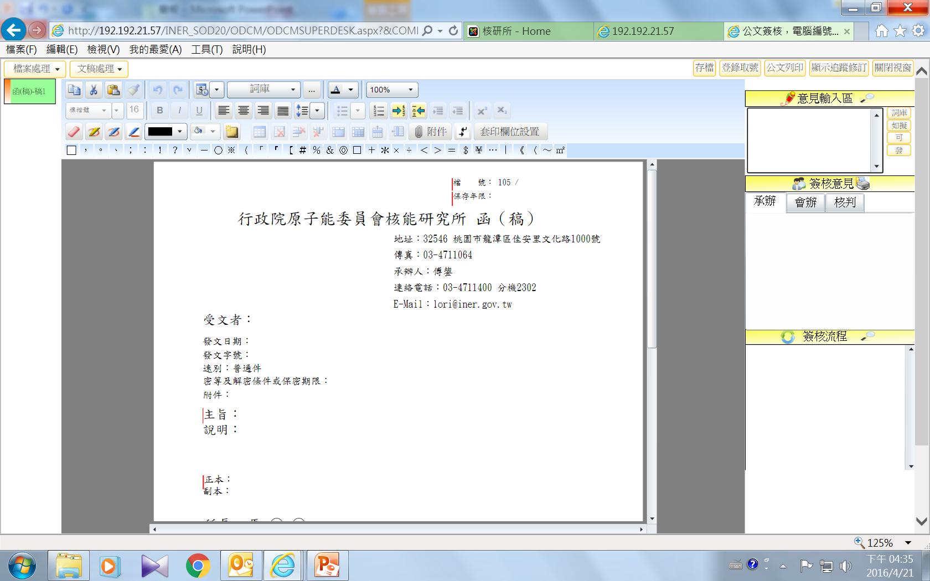

Slide 5
速 別
常見問題：只點普通件
提示：希望受文機關簽辦公文的速度
速別:
一、最速件：隨到隨辦
二、速件：3日
三、普通件：6日

Slide 6
密 件
提示：
一、國家機密保護法規定：
「絕對機密」、
「極機密」 、
「機密」 、
「密」(一般公務機密)
二、如非密件不必填

Slide 7
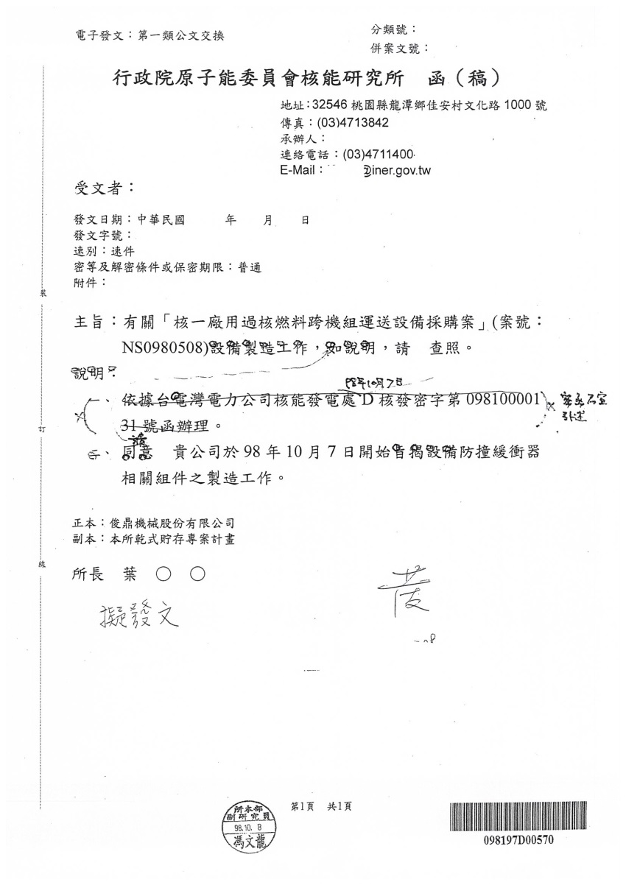
案 例
密函
不宜引述

Slide 8
附 件
常見問題：未填
提示：
一、如主旨
二、如說明二
三、註明名稱及數量（如審查表乙份）
附件夾帶:紫紅色(會簽附件);淡藍色為發文附件。
附件以正本為限，副本如需附件需註明含附件。

Slide 9

系統畫面

Slide 10
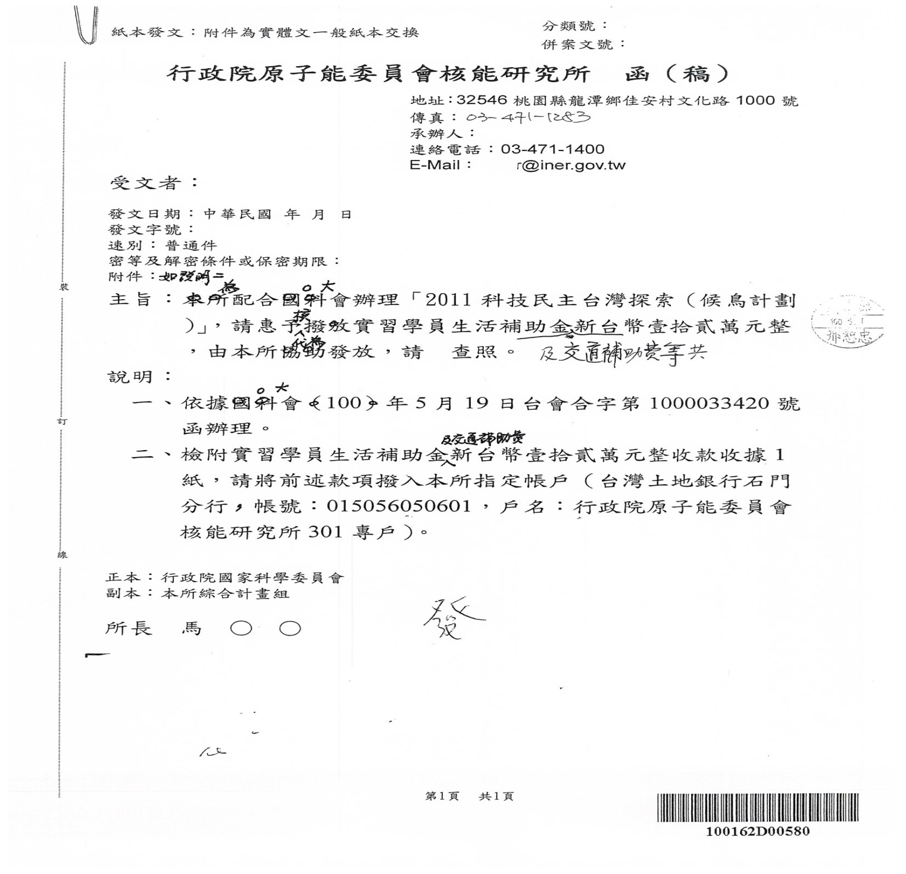
案 例
有附件時應於「附件」欄內扼要註明

Slide 11
主 旨
常見問題：
一、文字過長 ( 字數不超過60字 ) 。
二、稱謂或期望語仍有空格。

Slide 12
主 旨
提示：
一、主旨為全文精要，應力求精簡不宜太長，並具體提
出行文目的與期望或核復意旨。
二、對平行機關及下級機關之稱謂語為「貴」。
對上級機關有隸屬關係者稱「鈞」，如鈞會。
無隸屬關係者稱「大」 ，如大部、大會。
三、對上級機關期望語：請鑒核。
對平行機關期望語：請查照。
四、平行或下級機關用「檢送」。有隸屬關係之上級機
關用「檢陳」。
五、期望語及稱謂語請參考附錄1、2。

Slide 13
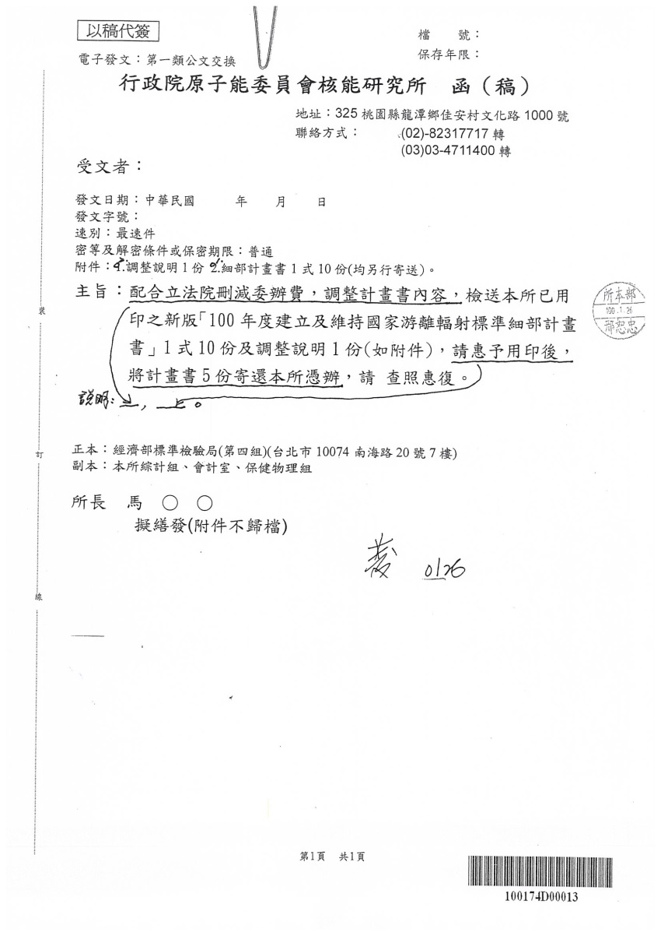
案 例
主旨文字應
具體扼要

Slide 14
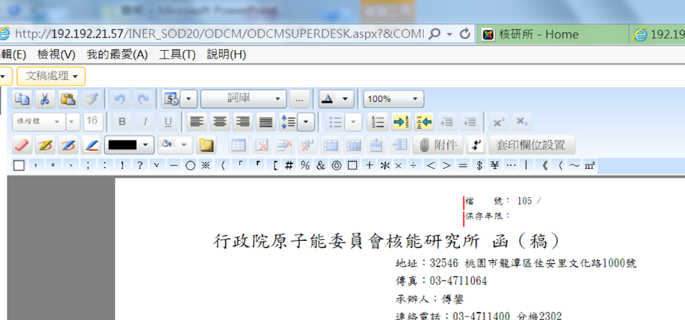
說 明
常見問題：
一、分項時未依格式點選繕打。
二、回復來函未引來函日期、文號。。
三、未附來函供核判參考。
四、重複主旨內容。
提示：
一、當案情必須就事實、來源或理由作較詳細之敍
述，無法於「主旨」容納時，則於「說明」敍述。
二、內容若過於繁雜或含有表格型態時，可編列為附
件。
公文編號鈕

Slide 15
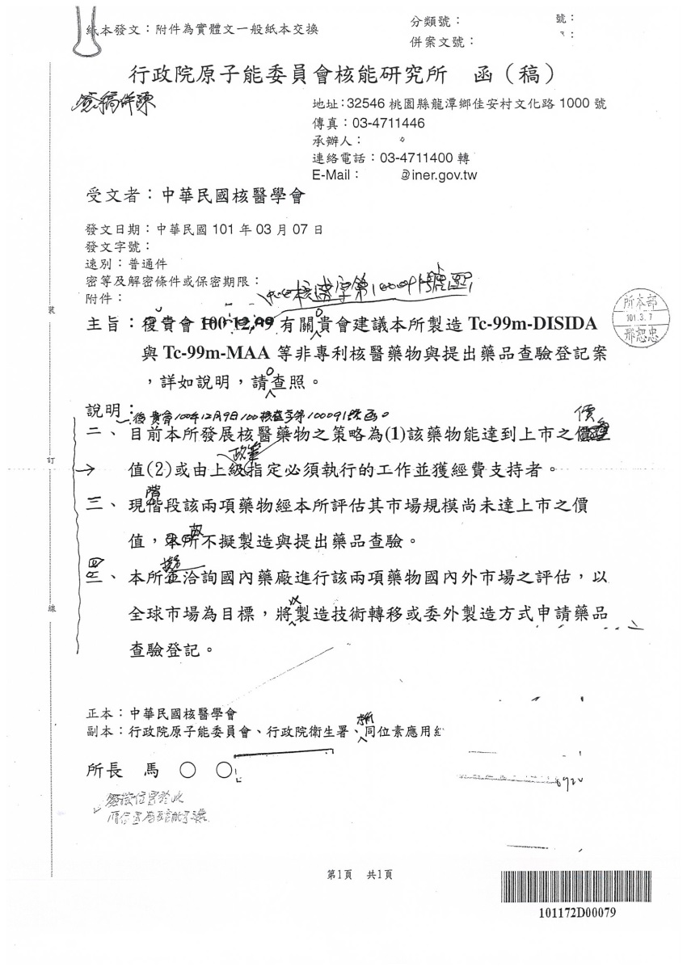
案 例
分項標號請使用公文系統工具列之[公文編號鈕]如上頁圖示
會辦單位位置
長官批可之處
承辦單位
簽擬位置
敬會
人事室： 主計室：

Slide 16
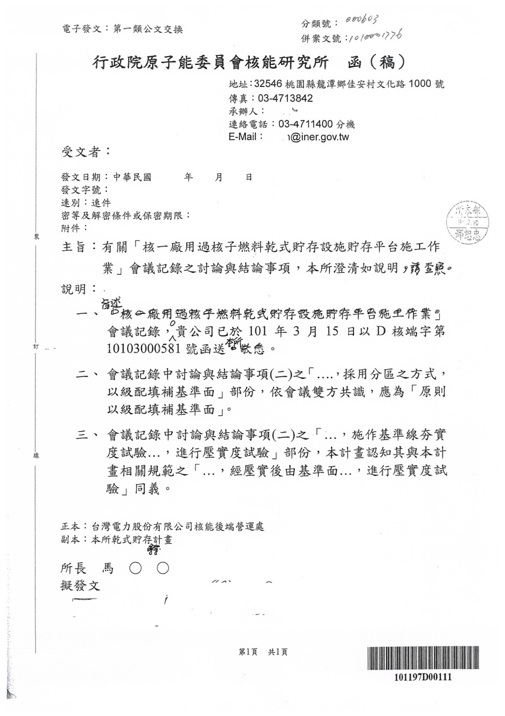
案 例
主旨與說明
勿重複贅敘

Slide 17
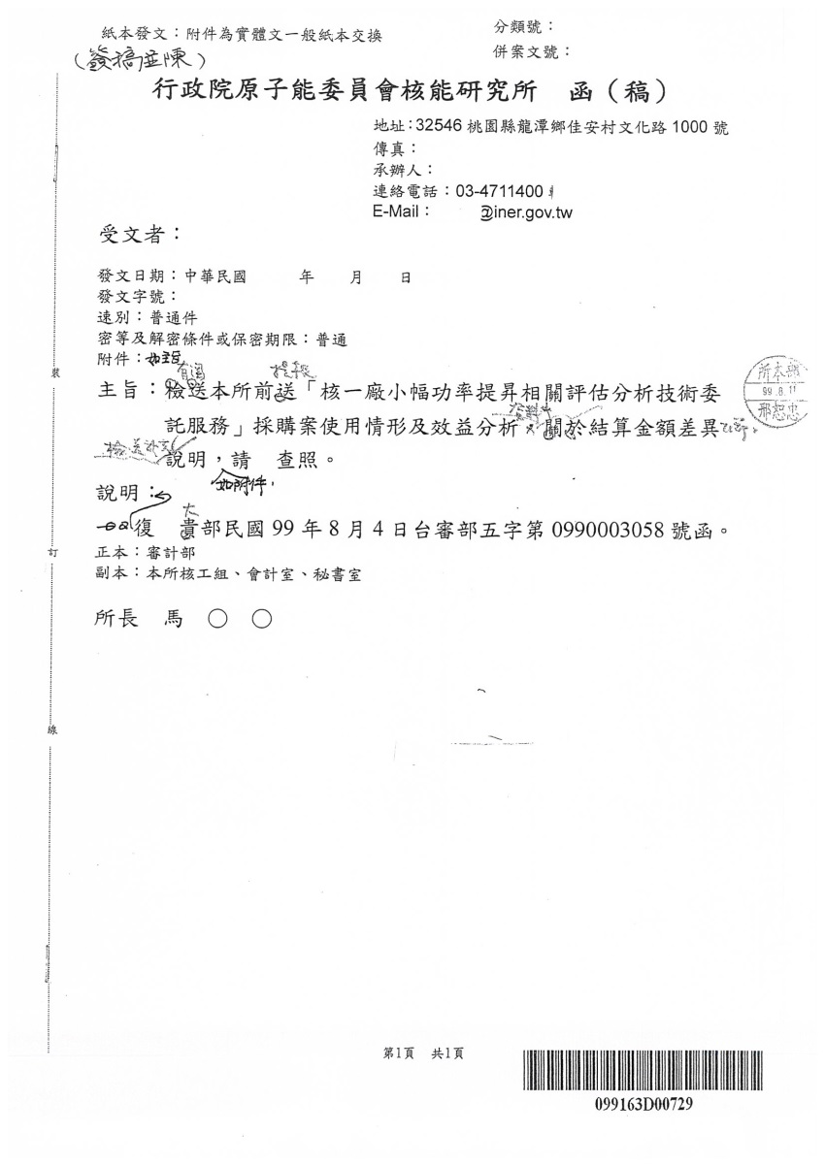
案 例
不分項時，文字應緊接段名冒號之右書寫

Slide 18
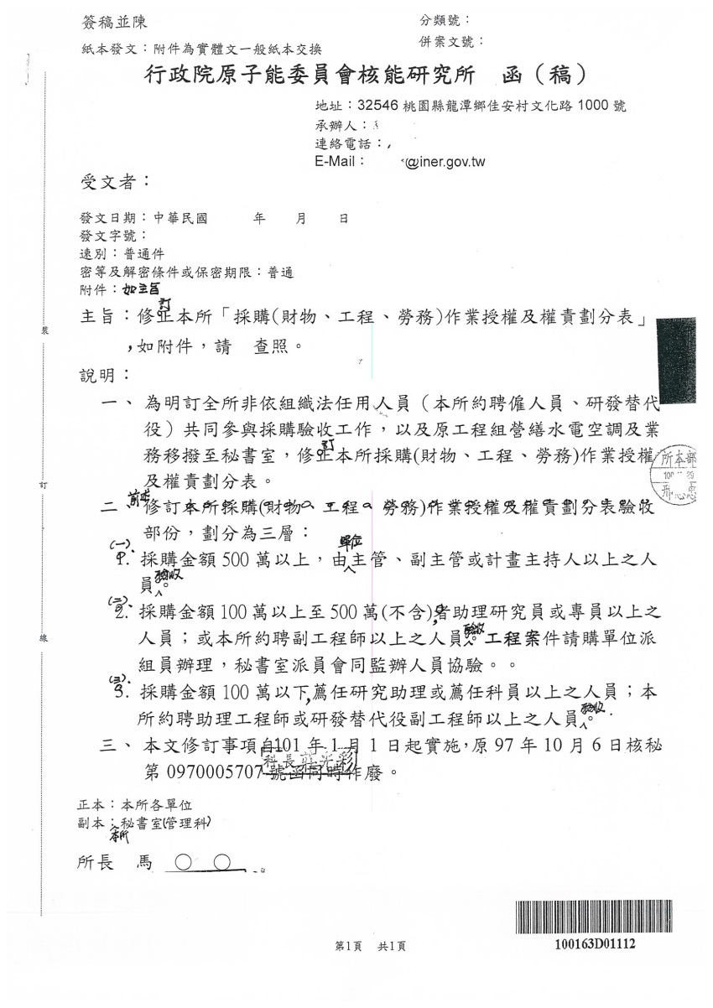
案 例
分項標號書寫:
一、二、…，
(一)、(二)…，
1、2、…，
(1)、(2)

Slide 19
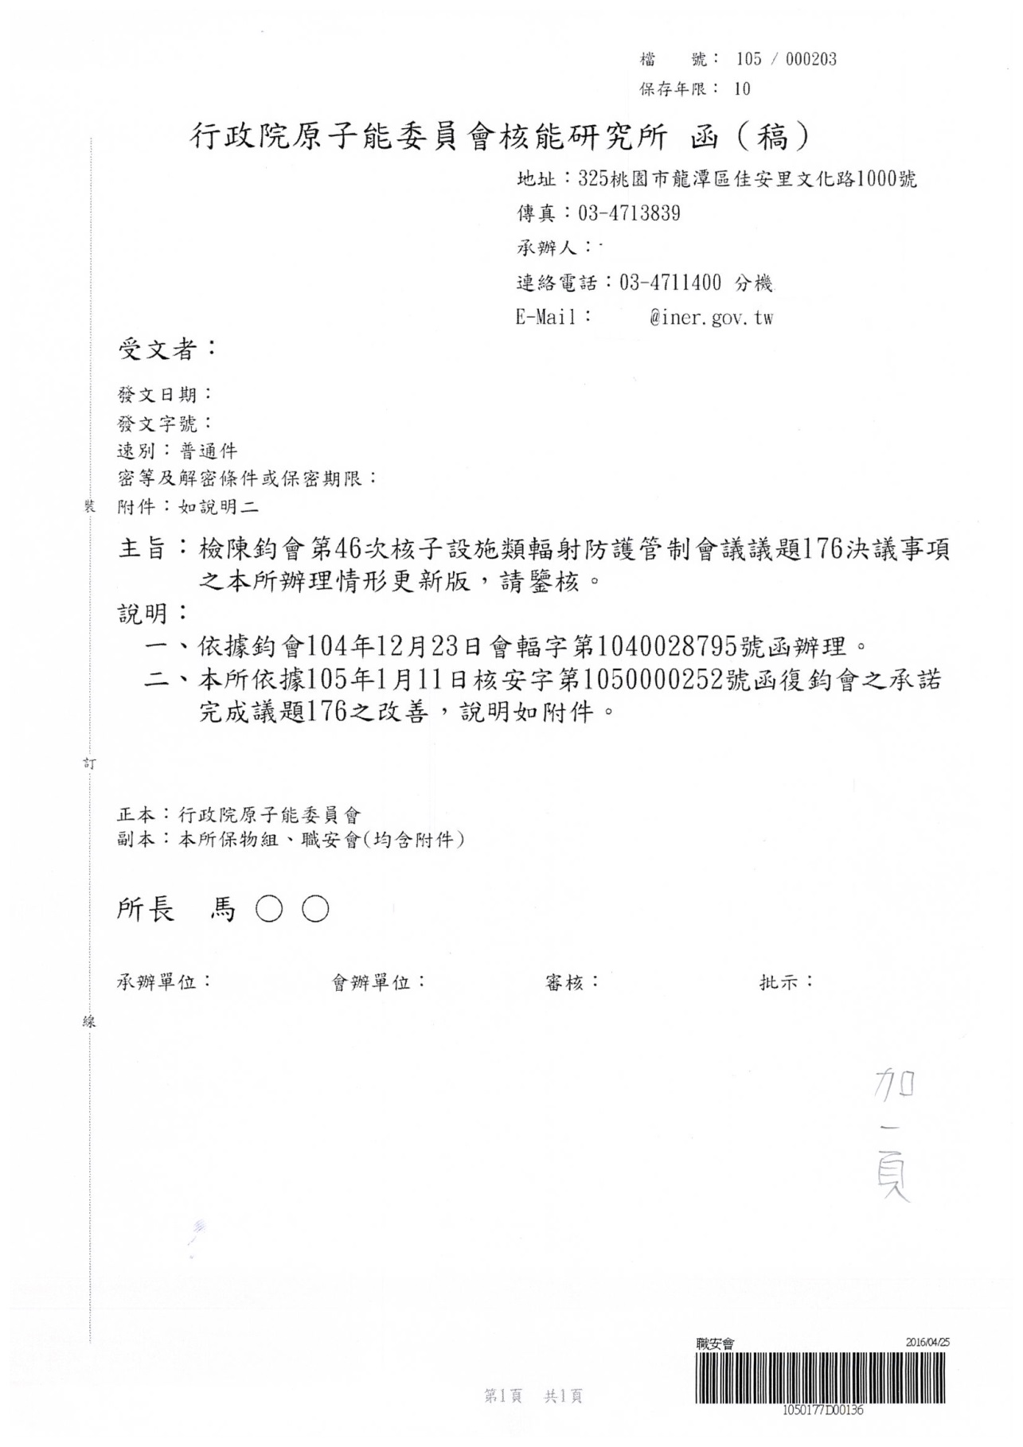
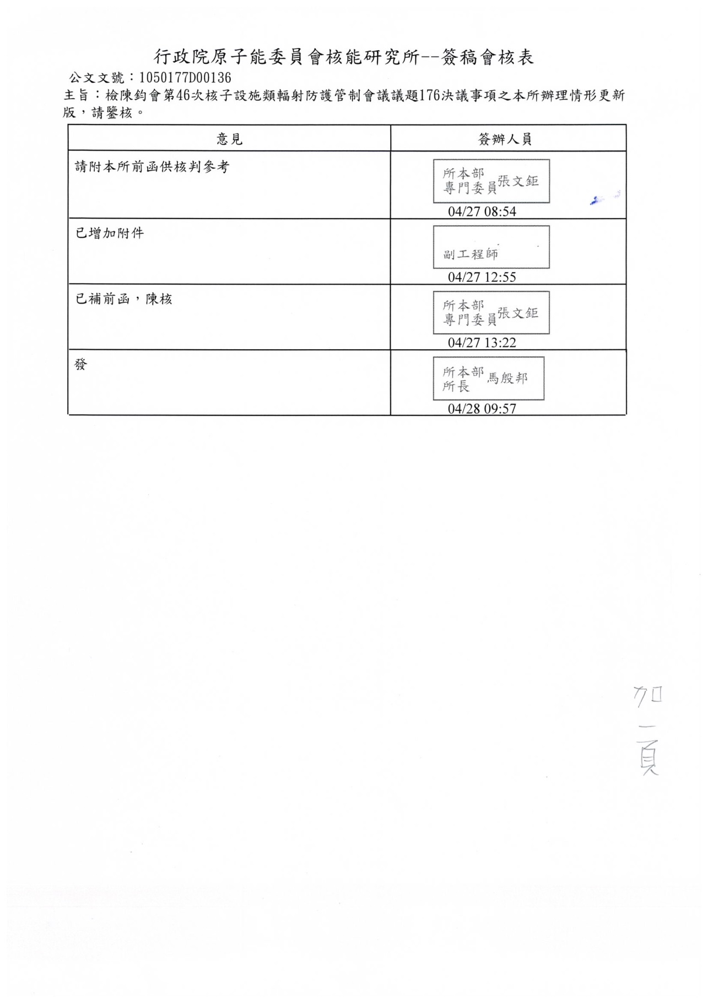
案 例

Slide 20
正本 、 副本
常見問題：
正本：大學來函却回函該大學研究所或教授。
副本：對外機關行文時所內單位未冠「本所」。
提示：
一、正本或副本收受者如有數個機關，其排列位置
層級高者在前，低者在後，所外機關 在前，所
內單位在後。
二、正本及副本收受者如均為所內單位，則名 稱上
可不必另冠「本所」，如有所外機關者，則所
內單位須另冠「本所」以資區別。

Slide 21
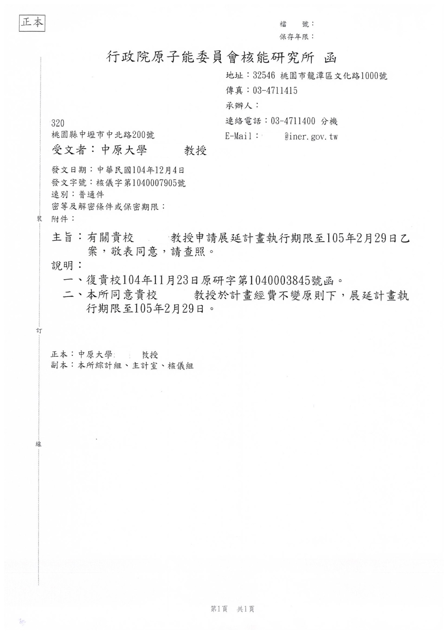
案 例
(稿)

Slide 22
系統操作
點開受文者名稱欄繕打本所二字

Slide 23
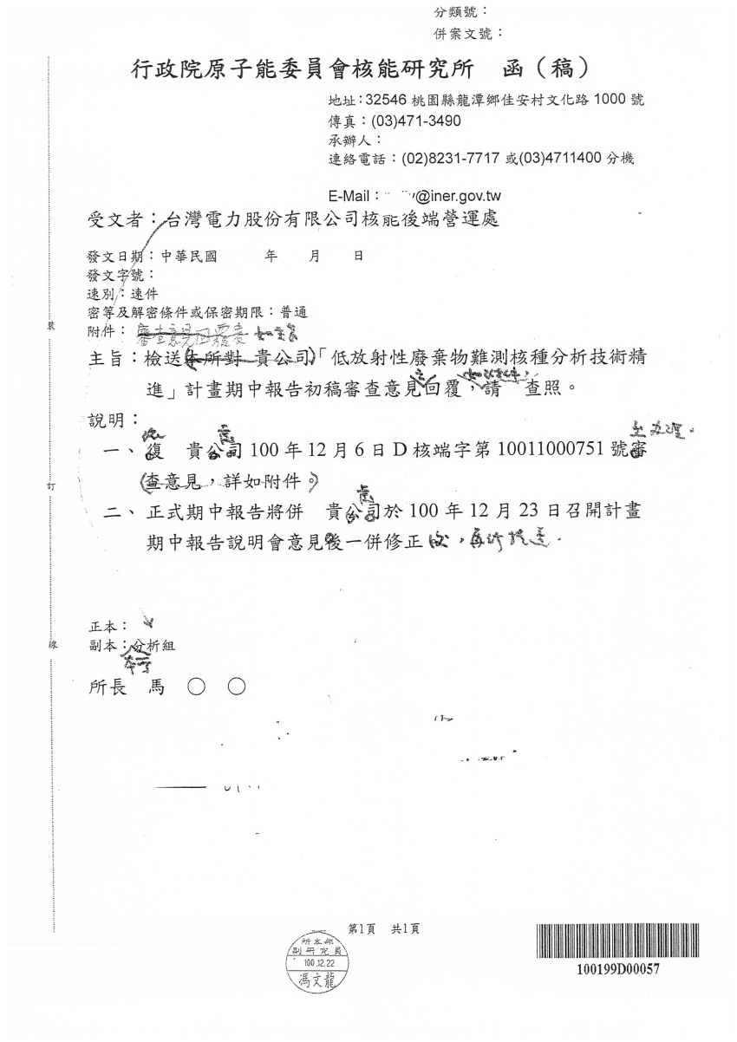
案 例
擬稿時受文者應書寫於「正本」、「副本」欄，非寫於「受文者」欄

Slide 24

錯誤範例
行政院原子能委員會
函
主旨：為配合政府組織改造，請於文到三日內檢討貴所
「
權責劃分表
」
，送會辦
理，請查照。
說明：奉行政院
105
年
4
月
20
日研考字第
00000567
號函辦理。
主任委員
周
O O
行政院原子能委員會核能研究所
函(稿)
速別：普通件
附件：
修正後
主旨：檢送本所檢討修正之權責劃分表乙份，請
查照。
說明：一、依
貴會105年4月25日會綜字第000003985號函辦理。
二、檢附「核能研究所權責劃分表」乙份。
所
戳
正本：原能會
副本：綜計組
、人事室、原能會綜計處

Slide 25
承 辦 欄
常見問題：
一、承辦欄位不對(承辦人簽核意見在會辦欄，
係因登記桌未指定承辦人)。
二、無簽核意見即陳核。
三、簽核意見為「敬悉」。
四、主管或代理人未核章即陳所部。
五、公文回復日期即將逾期，陳核後未主動
追踪。
六、開會通知單未簽出席人員。

Slide 26
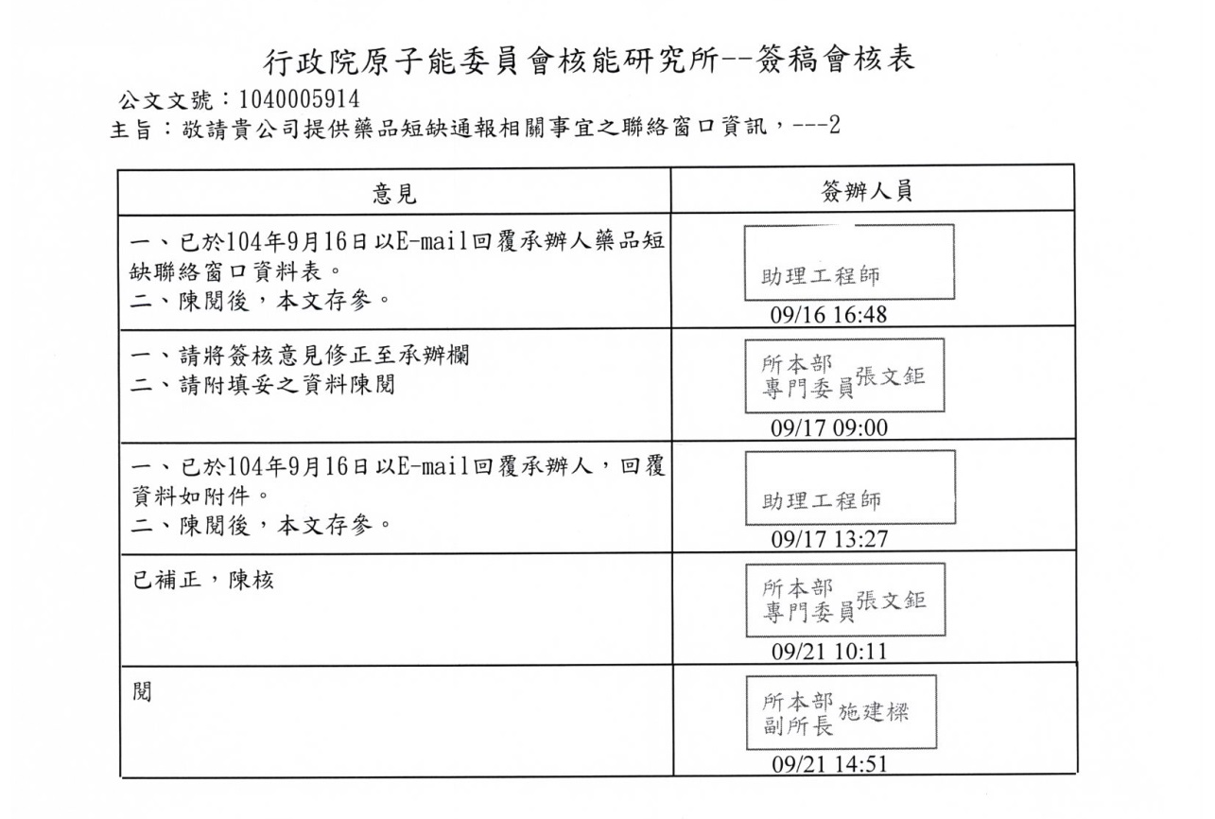
案 例

Slide 27
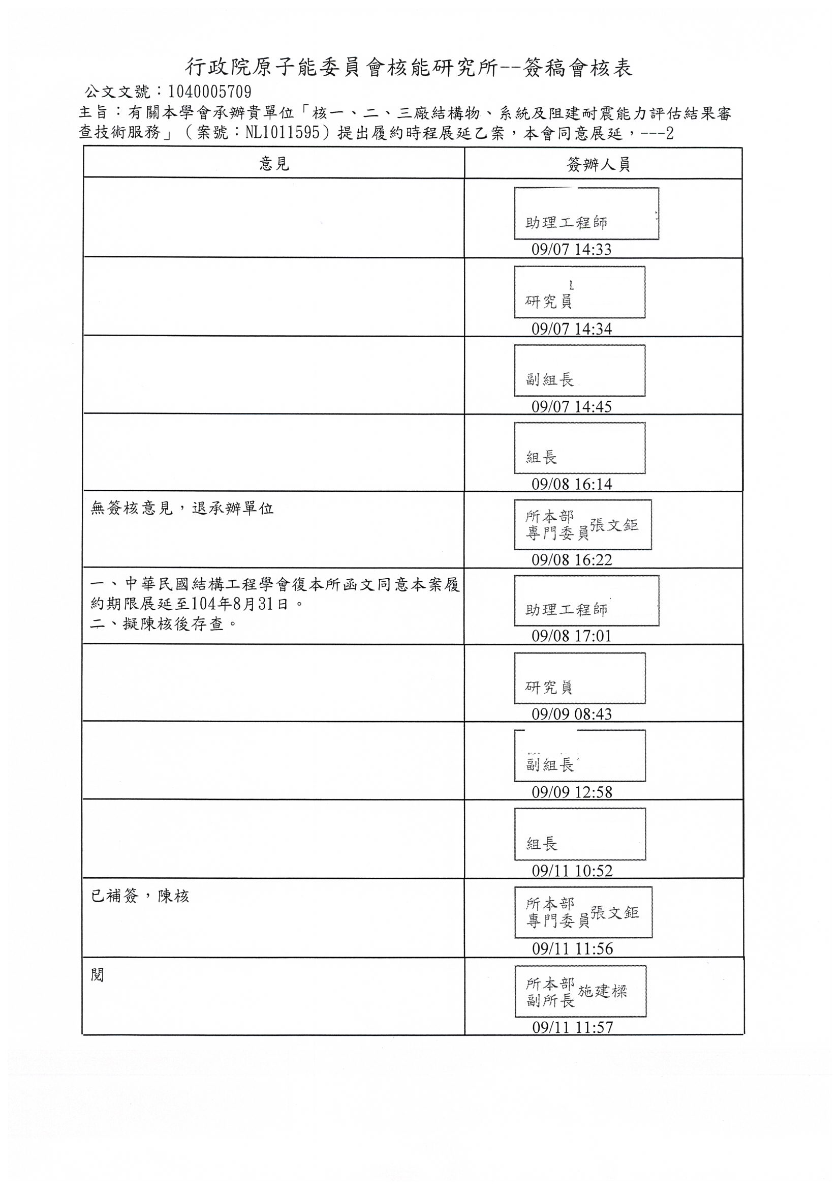
案 例

Slide 28
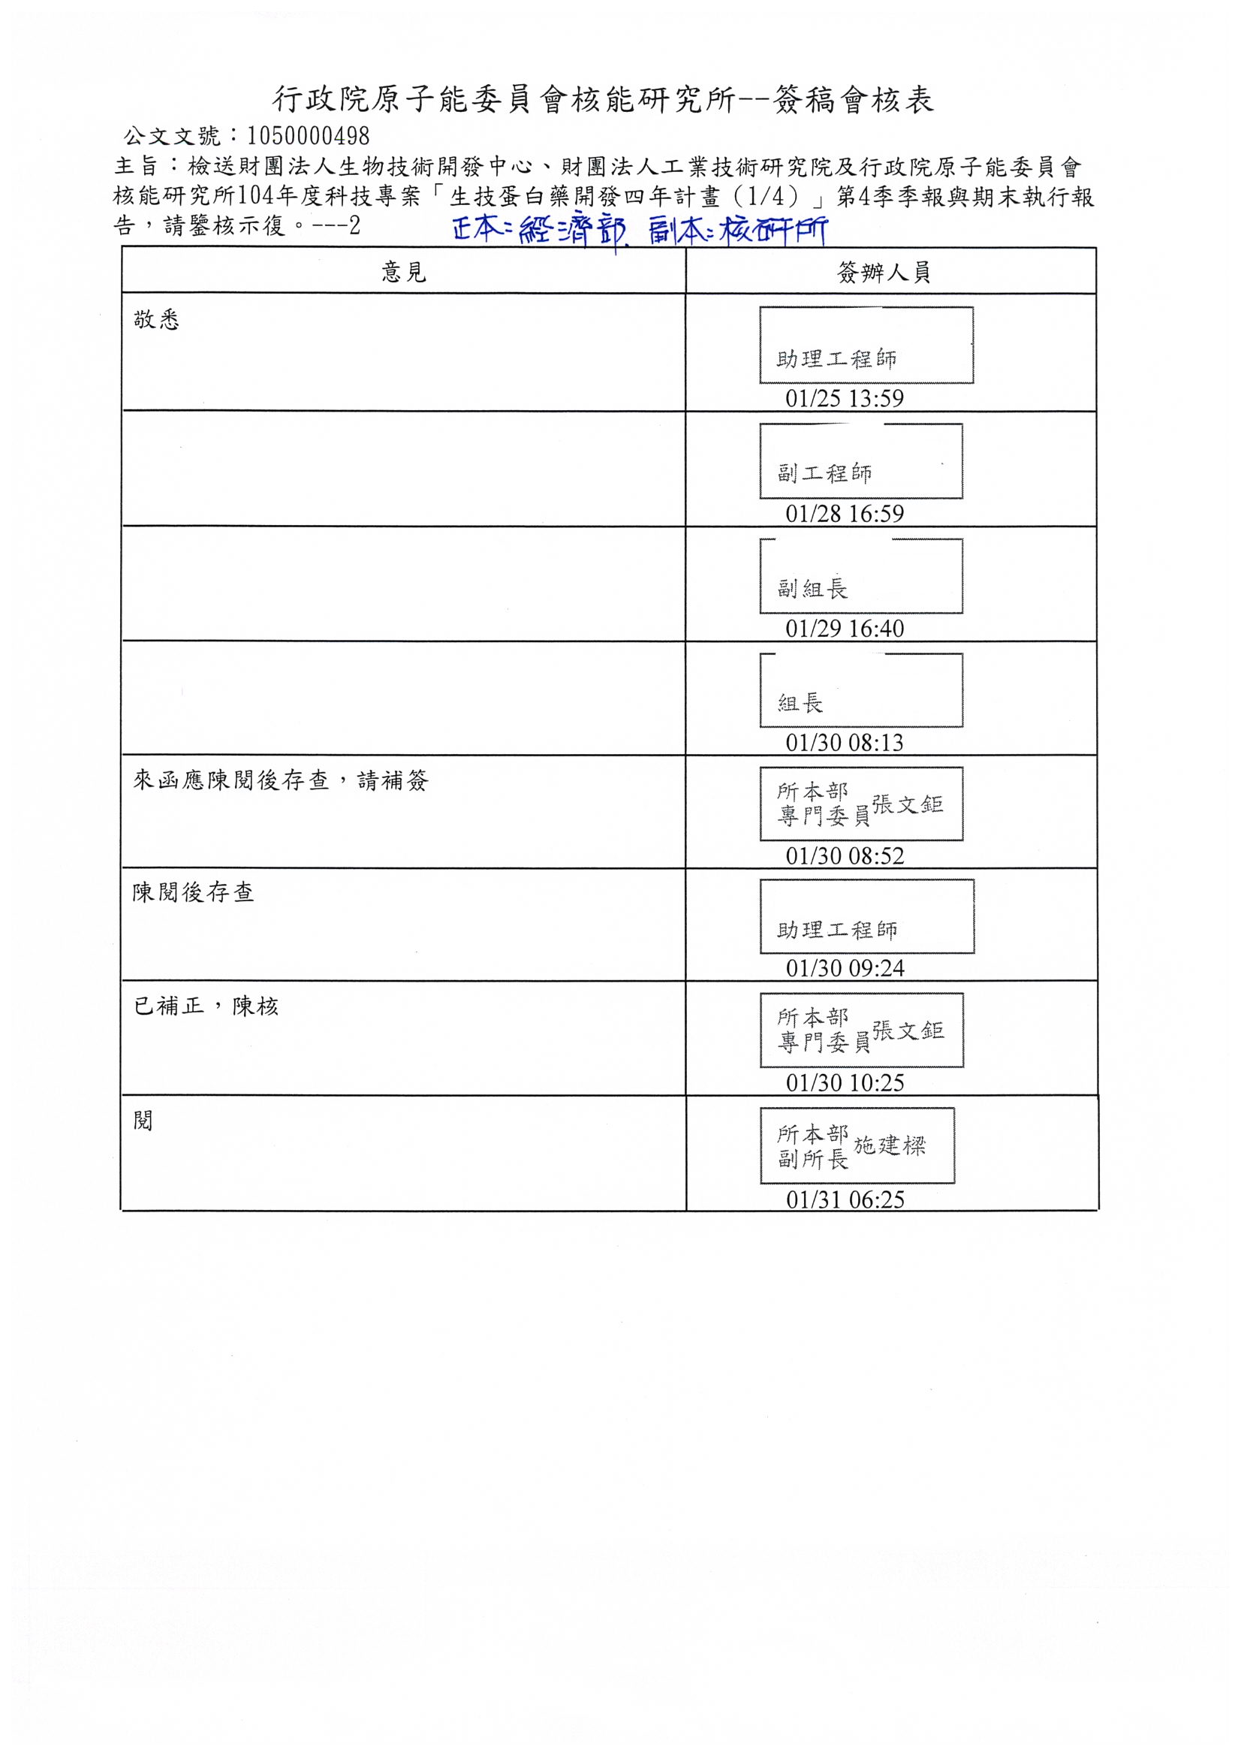
案 例

Slide 29
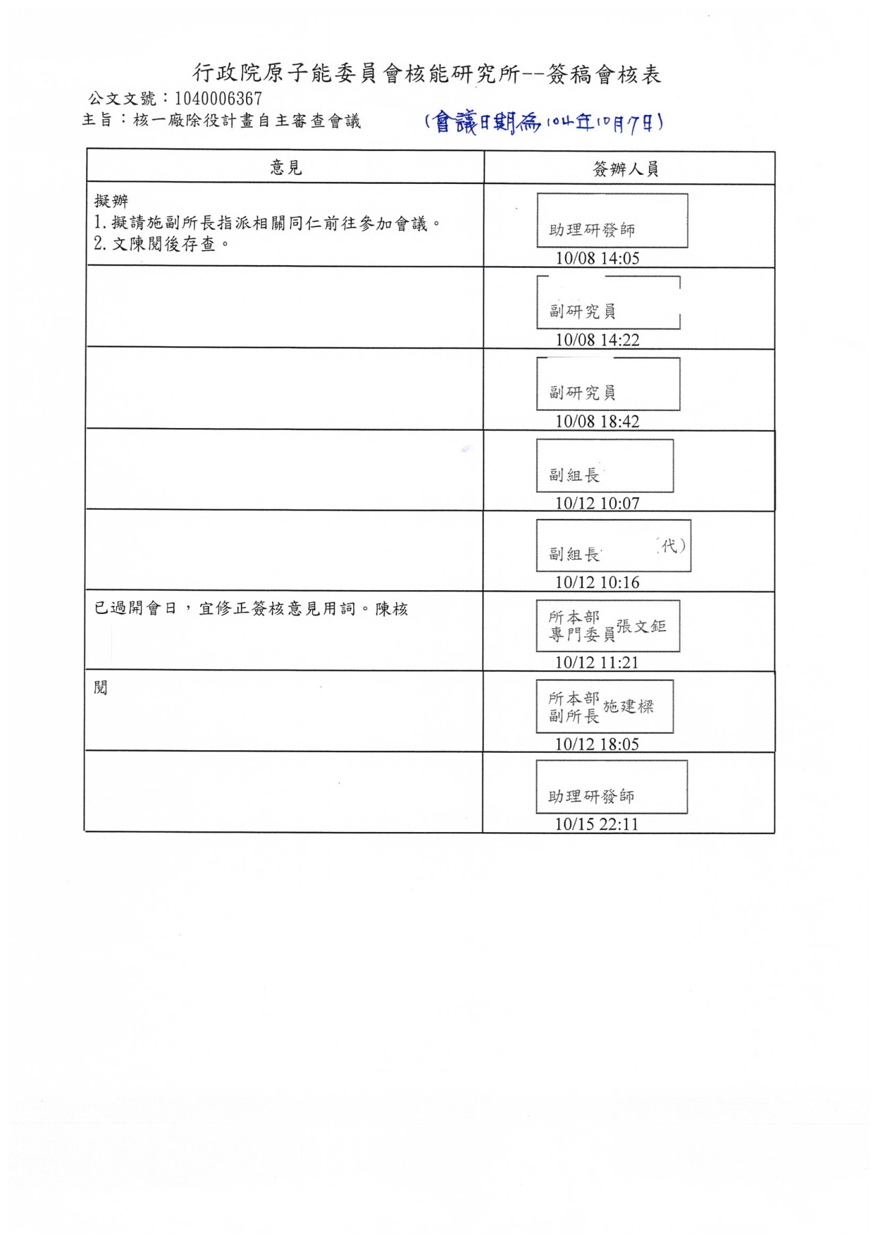
案 例

Slide 30
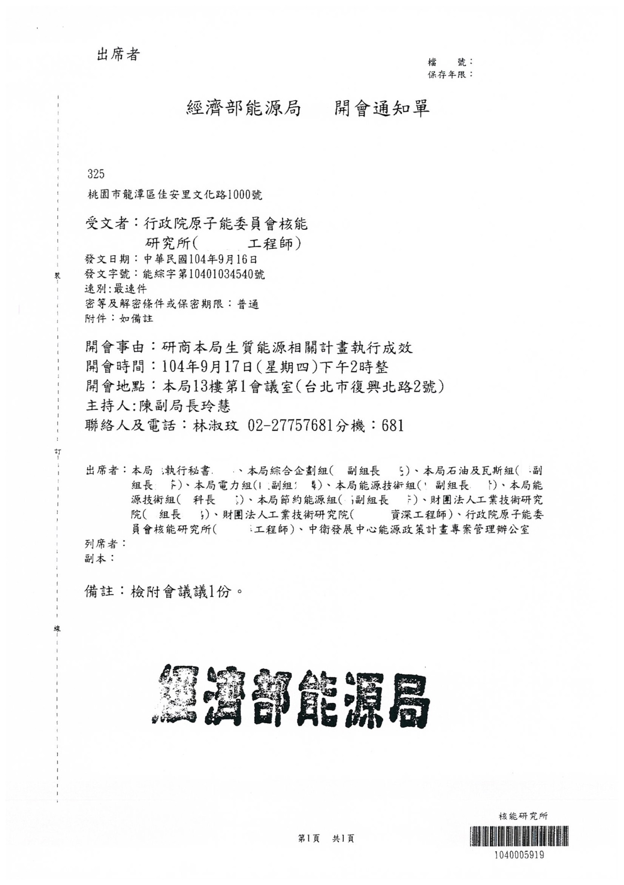
案 例

Slide 31
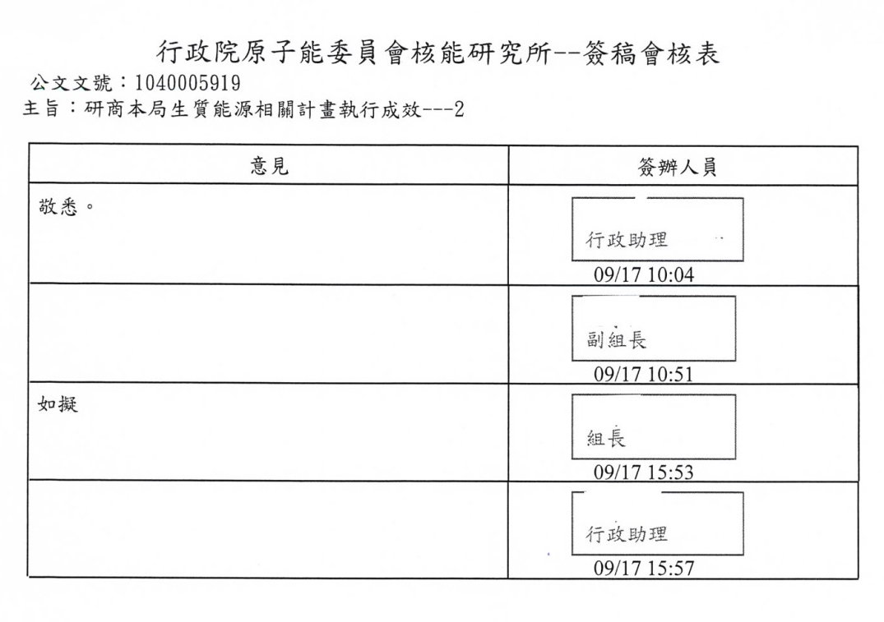
案 例

Slide 32
會 辦 欄
常見問題：
一、漏會相關單位。
二、回應會辦意見。

Slide 33
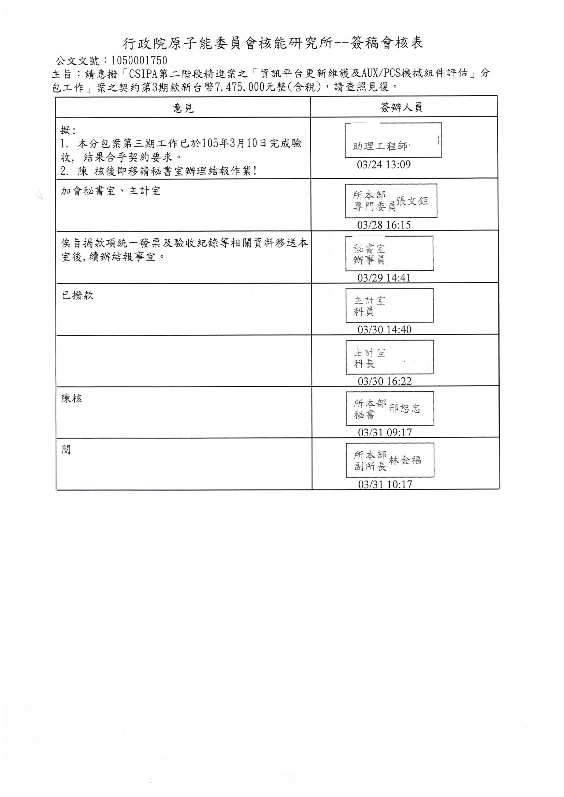
案 例

Slide 34
重要文書規定
1
依行政院來函統一規定：稱謂語與期望目的語均不空一格。
3
依政府文書參考規範規定：字型：中文採楷書，英文及阿拉伯數字採Times New Roman 字體。
文書處理手冊規定：書函不如函正式，有關各機關間行文及機關答復民眾之公文，仍宜使用函。
2
行政院104年3月25日院臺綜字第1040127907號函
行政院104年4月28日院臺綜字第1040130453號函
行政院105年4月1日院授發檔(資)字第1050008178號函

Slide 35
附錄1期望語及稱謂語
請鑒核 請核示 請核定 請核備 請鑒察 | 請查照 請查照惠復 請備查 請審核(核定 目的主管機關有審核或核定之權責) | 本所無下屬單位 請參考: 請查照 請備查 請照辦 請辦理見復
上行文
平行文
下行文

Slide 36
附錄２期望語及稱謂語
對隸屬關係之上級
鈞(會、部)
對無隸屬關係之上級
大(院、部)
對平行機關(單位)
對下級(其他)機關
貴(處、部)
貴(局、處)

Slide 37
報告完畢 感謝聆聽

